Slide 1

Rmarkdown
Εργαστήρια στην Ανάλυση Δεδομένων
Αργυρώ Δαμουλάκη & Άννα Ναλπαντίδη
Διδάσκοντες: Ι. Ντζούφρας, Ξ. Πεντελή
6^{ο} εξάμηνο, 2025

Slide 2
Τι είναι το Rmardown?
Εργαλείο που χρησιμoποιείται μέσω του Rstudio για τη δημιουργία αναφορών.
Συνδυάζει κώδικα R, αποτελέσματα (πίνακες, διαγράμματα κλπ), και σχολιασμό αποτελεσμάτων σε ένα έγγραφο.
Μπορούμε να δημιουργήσουμε: αναφορές, άρθρα, παρουσιάσεις και άλλα έγγραφα.

Slide 3
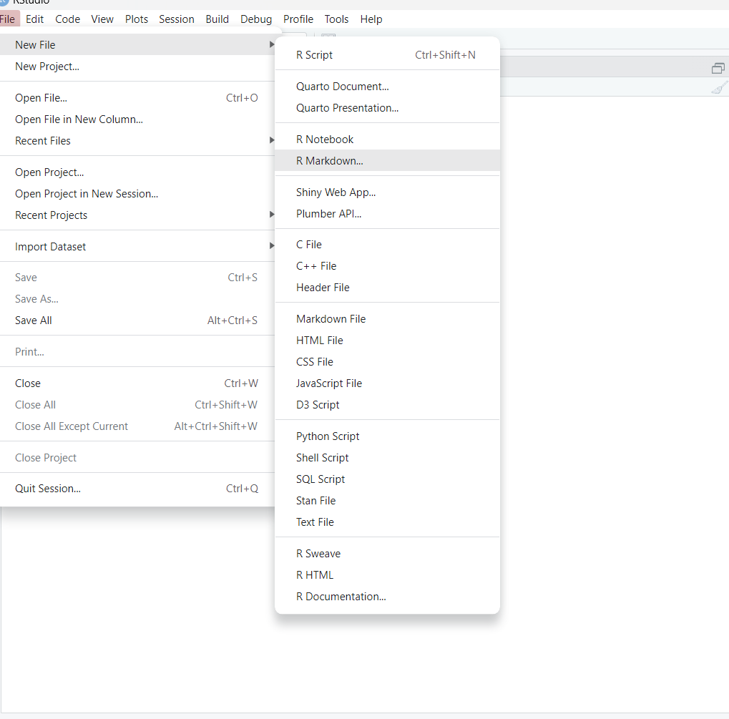
How to start?
Βήμα 1
Για να δημιουργήσουμε το αρχείο μας :
Ανοίγουμε το Rstudio
Eπιλέγουμε
File-> New File -> R Markdown
Βήμα 2

Slide 4
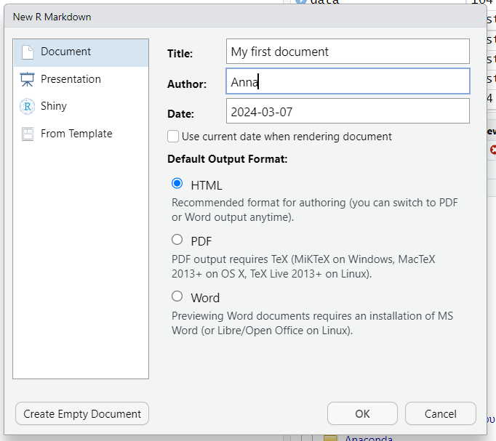
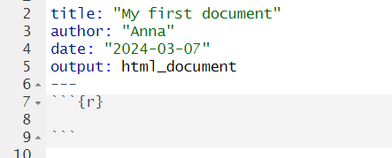
How to start?
1. Συμπληρώνετε τίτλο εργασίας, συγγραφέα και ημερομηνία
2. Επιλέγετε τον τύπο αρχείου που θέλετε να αποθηκεύσετε την εργασία/ανάλυσή σας.
3. Επιλέγετε το ΟΚ και σας εμφανίζονται οι πληροφορίες της εργασίας σας.

Slide 5
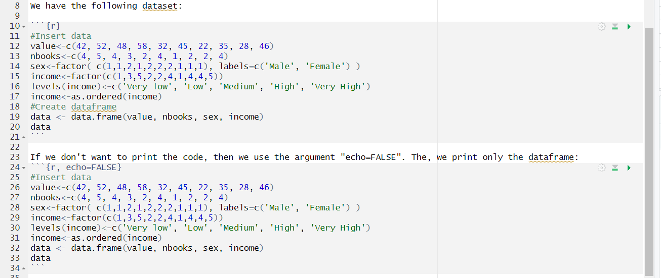
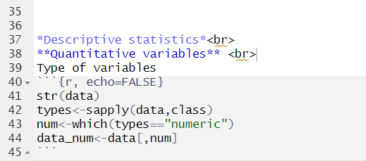
1. Μπορούμε να γράψουμε κανονικά την αναφορά μας (σχόλια, κείμενο)
2. Κώδικα γράφουμε ανάμεσα στο διάστημα μεταξύ:
```{r}
your code
```
1
2
2
3
3. Προσθέτοντας το όρισμα echo=FALSE
δε θα εμφανίζεται ο κώδικας στο τελικό αρχείο.
4
4. Μπορούμε να χρησιμοποιήσουμε:
* για italics
** για bold
<br> για να γράψουμε στην κάτω γραμμή

Slide 6
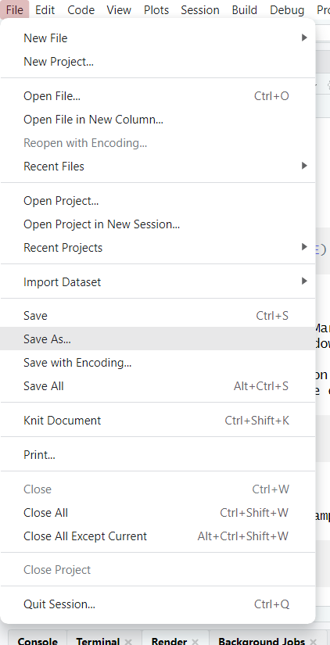
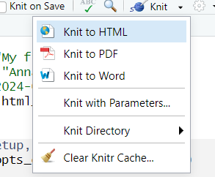
Αποθήκευση εργασίας & Εξαγωγή της αναφοράς
Βήμα 1
Αποθηκεύετε την εργασία (κώδικα) σε μορφή αρχείου Rmd με τα βήματα 1 και 2.
Επιλέγετε τον τύπο αρχείου που επιθυμείτε να εξάγετε την αναφορά (html/ pdf/ word).
Βήμα 2

